Slide 1
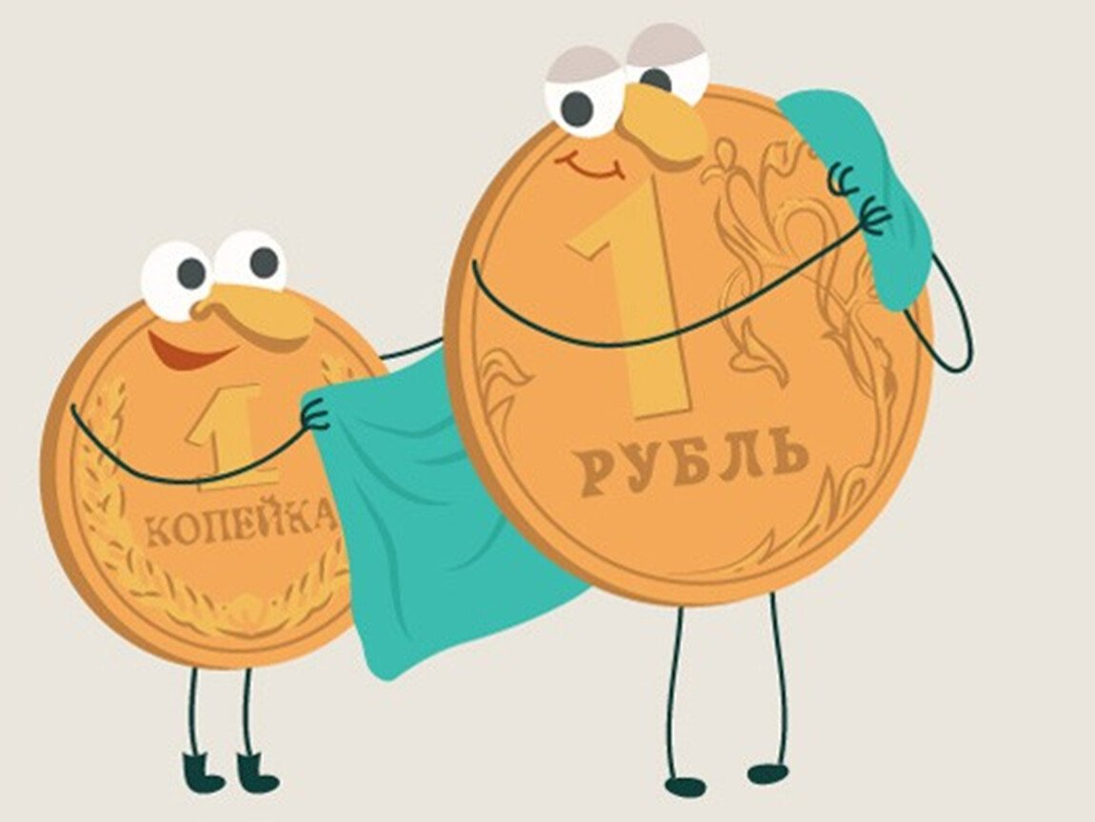
«Копейка рубль бережёт»
Презентацию подготовила
Лебедева Оксана Игоревна
мама учениц Лебедевой А. (5 е кл.) , Лебедевой В. (1 г кл.)

Slide 2
Семейные финансы
Давайте знакомиться, меня зовут «Копейка», а мою маму «Рубль». Моя мама закончила экономический университет, работает в финансовой сфере и грамотно управляет деньгами, благодаря чему наше благосостояние и наш семейный капитал растут с каждым годом. Она очень заботливая, и с удовольствием поделится своими секретами управления денег с Вами. Я ее берегу, и очень хочу вырасти такой же крепкой, большой и устойчивой, как моя мама «Рубль».
Мама, расскажи, какой самый главный секрет богатства ?
Главным секретом, «Копейка», является грамотное управление деньгами, даже если очень много зарабатывать, и все тратить до копейки, то не получится обрести богатство и создать сбережения. Деньги любят счет и учет. Давай с тобой разберем, что такое семейный бюджет, и какой вклад лично ты можешь сделать в создание богатства нашей семьи.
Семейный бюджет – доходы и расходы семьи за определенное время, например, за месяц. Деньги сначала попадают в семью в виде доходов (зарплата родителей, доходы от вкладов, пособия и др), а потом расходуются на разные блага (игрушки, еду, гаджеты, одежду и др.). Планировать бюджет нужно всегда, при любом уровне доходов.
Лучший вариант бюджета, это когда Доходы больше Расходов. Для этого всем членам семьи нужно бережно относиться к деньгам, планировать расходы, совершать покупки наиболее выгодными способами, откладывать часть денег в сбережения.

Slide 3
Планирование семейного бюджета – вклад ребенка
Доходы
Расходы
Создать список подарков на день рождения. Как правило, родственники и друзья озадачены вопросом, что же подарить. Вы сэкономите на покупке нужных вам вещей, и подарок будет полезным, а также принесет вам больше удовольствия.
Планировать покупку нового гаджета, игрушки, одежды, обсуждая с родителями заранее, планируя дату покупки. Т.к. можно воспользоваться сезонными скидками, акциями и купить товар гораздо дешевле, чем в тот момент, когда просто этого захотелось.
Сделать своими руками, например, Украшения к празднику, открытки , угощения, устроить игры и развлечения вместо ведущего. Сэкономленные деньги = заработанные деньги
Когда возникает желание, что-то купить, всегда задавай себе вопрос, а действительно эта вещь мне нужна? Подожди 10 секунд, и еще раз задай себе этот вопрос. Больше всего денег уходит на мелочи, которые с течением времени выливаются в огромные суммы денег.
Помочь родителям выбрать дома ненужные игрушки, одежду, которую уже не носите, и продать их на ресурсах в интернете, например, на Авито. Это позволит вернуть деньги в семейный бюджет.
Сэкономленные деньги = заработанные деньги. Больше всего денег уходит на мелочи, это печенье в упаковках, булочки и т.п. Ты можешь завести себе правило радовать своих близких, хотя бы 1 раз в неделю, собственной выпечкой. Экономия от твоего увлечения будет вкладом в ваш семейный бюджет.

Slide 4
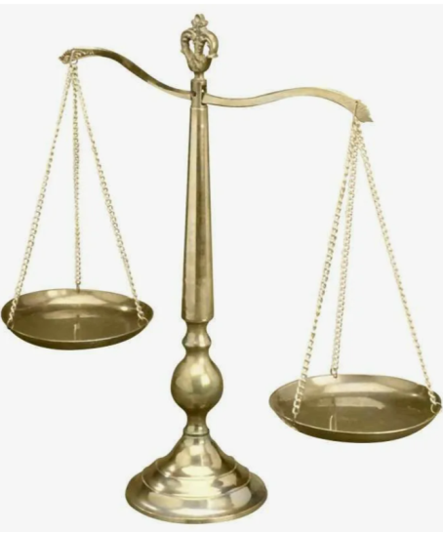
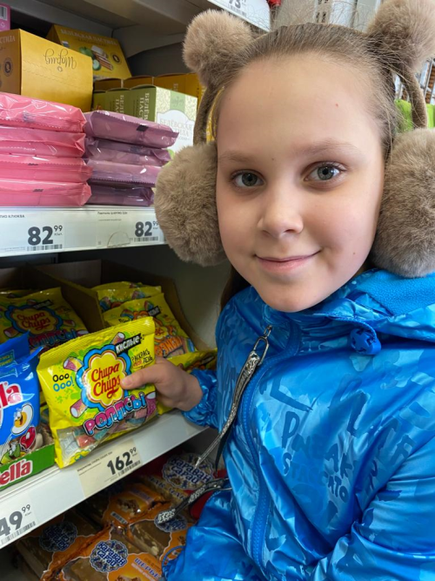
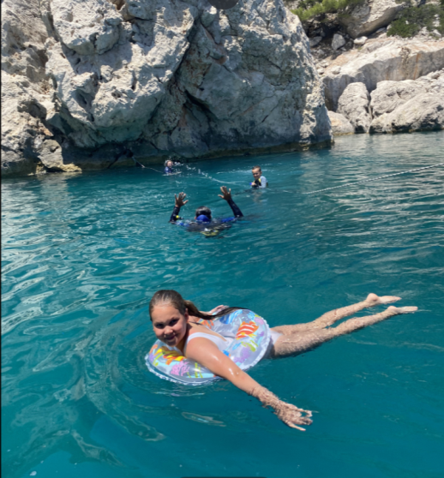
Ежедневный выбор – реализация большой финансовой цели
Давай посчитаем, например, ты очень любишь мармеладки в красивой упаковке, которые стоят 162 руб, и ты каждый день ходишь за ними в магазин и тратишь карманные деньги. В месяц ты тратишь на них 162*30 = 4860 руб, а в год 4860*12 = 58320 руб. Только подумай, на что может семья потратить эту сумму ? Вполне хватит на оплату твоей путевки в отпуск, а нужно всего лишь отказаться от дорогостоящего лакомства.

Slide 5
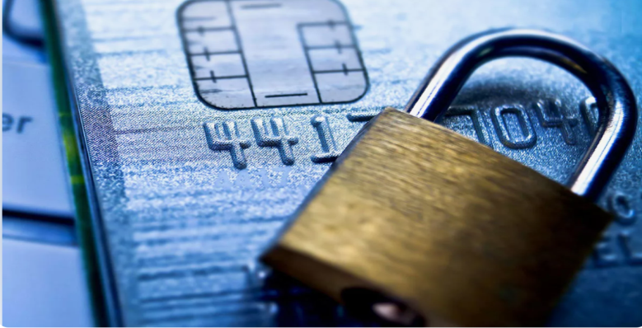
Безопасное обращение с деньгами
Мама, а расскажи, как избежать потери денег, какие ты секреты знаешь?
«Копейка» есть правила, которые лучше соблюдать, чтобы не попасть в ловушки мошенников, и не потерять деньги.
Использование карты или платежного стикера вместо наличных. Деньги гораздо проще потерять и потратить, если они будут в виде наличных. Картой гораздо труднее воспользоваться и проще отследить, где были потрачены деньги. А также у вас есть возможность заблокировать карту в случае ее утери, или просто вывести деньги со счета, чтобы никто не смог их потратить. Исключается риск сдачи фальшивыми деньгами.
Никому не давайте свою карту и не рассказывайте секретные сведения про карту (ПИН-код, реквизиты карты и секретный код на обратной стороне карты)
Нельзя проходить по ссылкам в СМС, мессенджерах, отвечать на звонки с незнакомых номеров, это могут быть мошенники или программы-вирусы.
Для покупок в интернете лучше использовать приложения магазинов, либо отдельную карту для оплаты покупок в интернете, на ней лучше не хранить крупные суммы.
Безопасность + доход
- Деньги лучше хранить на накопительном счете в банке, а в случае необходимости их в момент можно перевести на карту, используя приложение банка. При этом банк еще будет выплачивать доход в виде процентов, что позволит нам увеличить доходы семьи.

Slide 6
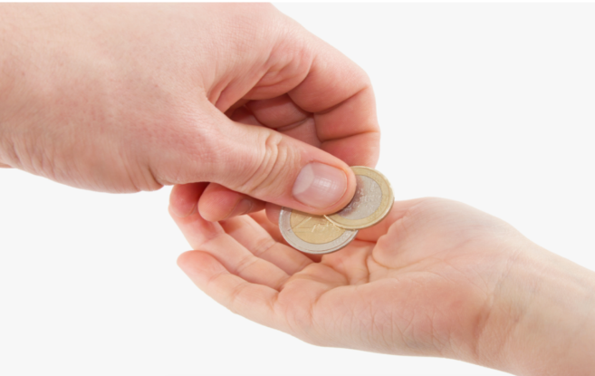
Карманные деньги
Мама, а у тебя есть секреты расходов карманных денег?
Копейка, а хочешь сама научиться управлять деньгами? Конечно хочу, ответила она. Давай тогда, поговорим о карманных деньгах. Что это такое, и для чего родители дают детям карманные деньги?
Помни главный секрет, сэкономленные деньги = заработанные деньги. Береги копейки и вырастешь крепким рублем.
Прежде, чем что-то купить задай себе вопрос, а действительно это мне нужно?
Покупая в магазине товары, оплачивая проезд или другие траты, используй карту или стикер, сейчас многие банки возвращают часть денег от покупки в виде Кэшбека, которые затем можно также потратить. Это будет твой вклад в доход семейного бюджета,
Не забывай и про карты скидок в магазинах, это также позволит вернуть часть денег в бюджет,
Проверяй на кассе чек, где прописана стоимость товара, с ценником в магазине, очень часто ценники указаны меньше, чем пробивают товар на кассе, и ты смело можешь просить продавцов вернуть эту разницу. Это опять твой вклад в возврат средств в семейный бюджет,
Проверяй расчет стоимости покупки за продавцом, если товар весовой, так ты и потренируешься в математике, и сможешь убедиться в корректности суммы. К сожалению, продавцы часто пользуются тем, что покупатели не считают, и прибавляют сумму к покупке. А как говорится, копейка рубль бережет. Ты же хочешь вырасти крепкой и устойчивой ?
Также можно проверить вес товара на контрольных весах, чтобы удостовериться, что и в весе товара все верно. Иногда и с этим параметром цена увеличивается, и покупатель платит больше. Помни, деньги любят счет и учет,
Расположение самых выгодных для продавца товаров в магазине – на уровне глаз покупателя. Если ты посмотришь на полки выше или ниже, то сможешь найти товары по более выгодным ценам.
Карманные деньги – это деньги, которые родители регулярно выдают ребенку на мелкие расходы.
Цель карманных денег – научить ребенка обращаться с деньгами и правильно их тратить.

Slide 7
Уроки экономики для взрослых и детей
Расскажу вам еще о возможностях, которые позволяют сберечь Рубль, и вырасти крепким и большим.
Государство является частью нашей семьи, и оно заботится о благосостоянии каждого гражданина. Знание – это сила. Копейка, наверняка, в школе ты не раз слышала такую фразу. Так вот, знания законов позволяет пополнить семейный бюджет из бюджета государства. Например, возврат налога на доходы физических лиц за совершение определенных покупок или оплат услуг. Таких, как покупка квартиры, оплата обучения, лечения, а также при инвестировании в фондовый рынок. В результате наш семейный бюджет пополняется, и наш доход опять растет.
Знания это вообще главная сила, например, если ты изучаешь условия обслуживания в разных банках, то с легкостью можешь найти наиболее выгодные условия обслуживания, и экономить, оплачивая без комиссии платежи, а в некоторых банках и зарабатывать при оплате коммунальных платежей. Да, сейчас даже за оплату коммуналки платят кэшбек.
Если в вашей семье запланирована крупная покупка, то также стоит изучить условия рассрочки в банках, либо возможность использования беспроцентным кредитом (кредитной карты) для оплаты покупки. Даже если у вас есть вся сумма для оплаты покупки, Вы можете оплатить ее в рассрочку, не платя проценты банку. При этом, сумму денег разместить на накопительном счете. В этом случае, важно помнить, что дисциплина оплаты платежей по рассрочке или кредитной карте очень важна. Все платежи нужно производить строго по графике, а лучше чуть раньше.
Банки сейчас платят своим клиентам, если Вы рекомендуете их услуги своим знакомым, поэтому если Вы нашли выгодные условия, и порекомендовали этот банк другу. То вполне можете еще и получить вознаграждение от банка, тем самым вновь пополните семейный бюджет.
Если вам предлагают оплатить покупки по QR-коду, то помните, что на этом сэкономит магазин, избегая комиссии, а вы возможно лишитесь начисления Кэшбека. Поэтому я преимущественно оплачиваю покупки картой или платежным стикером, при этом имея несколько банковских карт тщательно выбираю карту банка, по которому у меня будет максимальный кэшбек. Например, для оплаты бензина у меня одна карта, для оплаты покупок в продуктовом магазине – вторая, а для аптеки может быть третья. Бывает, что за покупку жд билетов я могу вернуть 5% от покупки. «Копейка рубль бережет», а мои знания в сфере финансов позволяют мне регулярно пополнять семейный бюджет начисленным кешбеком от ежедневных трат.
Использование системы быстрых платежей для переводов между банками без комиссии, сэкономленные деньги = заработанные деньги, уже многие знают об этой возможности, но к сожалению еще не все.
Знание это сила, я вновь повторю эту фразу, и посоветую Вам начать изучать основы инвестирования в фондовый рынок, это один из инструментов, который позволяет обогнать уровень инфляции, сохранить и преумножить на горизонте времени. Государство также поощряет это направление, и возвращает 13 % от суммы инвестирования в индивидуальный инвестиционный счет, что позволяет увеличить доходность вашего капитала.
Повторение, мать ученья. Храните деньги на накопительных счетах, а не на картах – это обеспечит дополнительный доход и пополнит семейный бюджет.
Совершайте выгодные покупки, используйте промокоды, сезонные скидки, скидки магазинов.

Slide 8
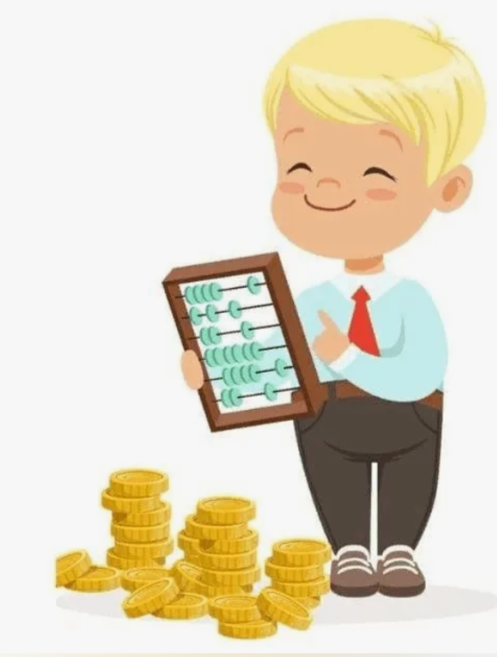
Семейный бюджет – семейное дело
Мама, как много надо знать, чтобы вырасти большой и крепкой. Копейка, только вот мало знать, надо еще и регулярно тренировать свои финансовые привычки, чтобы стать крепкой и устойчивой. О каких привычках ты говоришь?
Планирование, например, ты можешь приготовить дома перекус (бутерброд, фрукты, бутылка воды), а не покупать в школьном кафе, сэкономив карманные деньги. Нужно лишь заранее спланировать меню перекуса и взять его из дома.
Сохранять, то что имеешь. Бережное отношение к вещам, если ты будешь аккуратно носить вещи, и не терять их, то мы сможем избежать лишних трат, и это опять позволит сохранить наш семейный бюджет.
Защищать свои финансы, всегда помнить о том, как безопасно обращаться с деньгами, мы с тобой подробно это рассмотрели.
Контролировать, всегда считать, и проверять все покупки. Это и тренировка в математике, и твой вклад в семейный бюджет. Даже взрослые не все считают, и недобросовестные продавцы этим пользуются, обогащая свои карманы, за счет отсутствия контроля со стороны покупателя. А ведь, простое действие может существенно пополнить семейный бюджет, и приблизить нас к общей семейной цели.
Дисциплина, это основа успеха в любом деле, порой эта простая привычка позволяет стать более успешным, чем человеку, который далек от этого навыка. В случае с деньгами, если ты принял решение на что-то копить, и регулярно откладывать часть дохода на эти цели, то это обязательно нужно делать, иначе ты просто не достигнешь своей мечты. А мы ведь хотим опять всей семьей отправиться в отпуск, правда?
Инвестиции – это моя любимая тема, ты знаешь, потому что она мне очень близка. Что же это такое ? Инвестиции это вложение «сегодня» с целью получения прибыли в будущем. Сейчас твоей инвестицией в будущее нашей семьи это знания, которые ты получаешь каждый день в школе, и которые в будущем ты будешь использовать для получения более высокого дохода. И помни, Знание это сила, и это главный секрет богатства.

Slide 9
Копейка рубль бережёт, к семейной цели приведет!
Если ты хочешь хорошо зарабатывать в будущем – учись и развивайся!
Участвуй в предметных олимпиадах,
Смотри познавательные каналы,
Читай книги.
Богатство это не только деньги, но и то, что знаешь и умеешь.

Slide 10
Спасибо за внимание!

